Slide 1
Уроки физики Вторушина С.В. 9 класс (кинематика)
Урок - 1 ( к ) /1у1н /раздел (I)
ТЕМА: Введение в кинематику.
ЦЕЛИ:
Актуализация знаний учащихся по пройденному материалу.
Решить организационные вопросы.
Развивать навыки коммуникации.
ДЕМОНСТРАЦИИ:
ХОД УРОКА:
Разбивка тетради. Безоценочный диктант по материалу 8кл. 3. Викторина по бригадам (создать 5 бригад). 1.Два тела одинакового объёма свинцовое и алюминиевое погружены в воду. На какое тело действует большая архимедова сила? 2.Два тела деревянное и железное по 1кг находятся в воде. На какое из них действует большая выталкивающая сила? 3. Тело массой 10 кг лежит на столе и подвешено на резине. Сила натяжения резины 40Н. Каков вес тела? 4. Деревянный брусок массой 9 кг, плотностью 900 кг/м³ за нитку полностью погружают в воду. ( V = 0,001м³ ) 5. Кусок льда плавает в стакане. Как изменится уровень воды в стакане после таяния льда? 6. Почему деревянная ручка теплее железной? | 5м 10м 30м | 1. 1). Формулы и физические величины - 1 2). Справочники (5 шт.) стр. 2 - 7 3). Классные работы стр. 8 - 4).(сзади ) Д.З. и группы 2.
Д.З. гр.1( ) (две тонких тетради) Задачник (Демкович 2000 ) | 50м

Slide 2
3. Викторина по бригадам (создать 5 бригад).
1.Два тела одинакового объёма свинцовое и алюминиевое погружены в воду. На какое тело действует большая архимедова сила?
2.Два тела деревянное и железное по 1кг находятся в воде. На какое из них действует большая выталкивающая сила?
3. Кусок льда плавает в стакане. Как изменится уровень воды в стакане после таяния льда?
4. Деревянный брусок массой 9 кг, плотностью 900 кг/м³ за нитку полностью погружают в воду. (V=0,001м³ )
5. Тело массой 10 кг лежит на столе и подвешено на резине. Сила натяжения резины 40Н. Каков вес тела?
6. Почему деревянная ручка теплее железной?

Slide 3
ФЬЮЗИС -
НАУКА О ПРИРОДЕ
Природа вечна (день – ночь, приливы…)
Физика =
Δ
ветер, осадки…
ЯВЛЕНИЯ -
Наука о природе
механические
Физические
тепловые
химические
электрические
магнитные
биологические
социальные
ядерные.

Slide 5
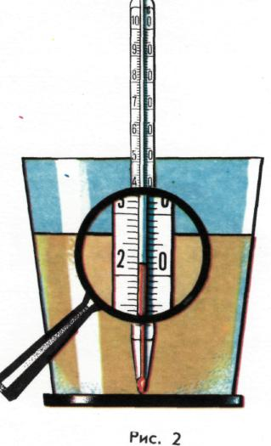
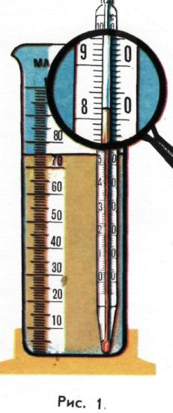
t⁰
Дж
ПРЗ 2
скер= 2100
кг ⁰С
82⁰
22⁰
0⁰
tминуты
Qвыдел. =
сmкерос
•60⁰
= 2100•0,075кг•60⁰
=9450Дж
1. Керосин из мензурки (рис.1) перелили в сосуд и охладили (рис.2). Какое количество теплоты отдал керосин? Объемом термометра пренебречь.
Ответ введите в Дж.

Slide 6
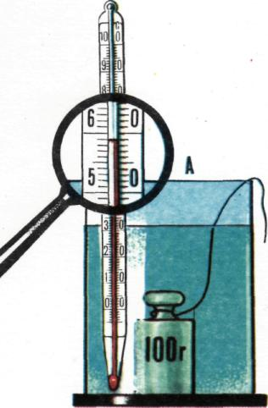
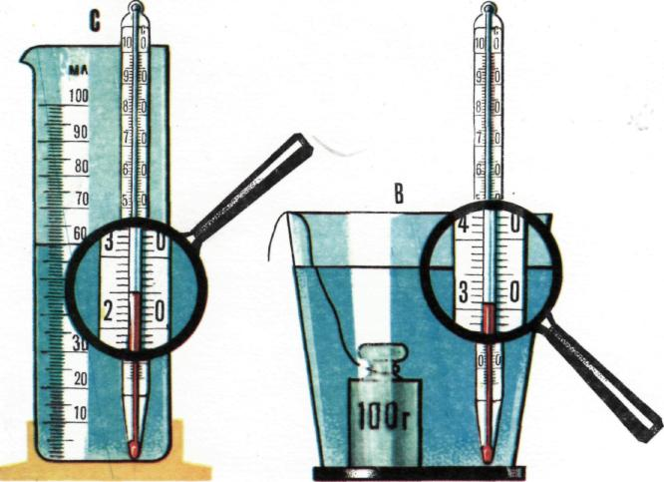
t⁰
ПРЗ 3
59°
25°
31°
tминуты
Гирю из сосуда А перенесли в сосуд В. Туда же перелили воду из мензурки С. Определите удельную теплоемкость материала гири, пренебрегая нагреванием сосуда и объемом термометра. Из какого материала может быть сделана эта гиря?

Slide 7
t⁰
ПРЗ 3
59°
25°
31°
tминуты
Q выделенное горячей гирей = Qпоглощённое водой
с_{тела}m_{тела}(59⁰-31⁰) = с_{воды}m_{воды}(31⁰-25⁰)
с_{тела}·0,1кг·28⁰=4200·0,06кг·6⁰
с_{тела}=540Дж/кг·⁰С Вероятно это сталь.

Slide 8
Домашнее задание.
Гр№1.841, 842, 843, ..
§§ 1-5
упр1

Slide 9
mгор=100г/70°
№11
70⁰
t⁰
mхол=400г/10°
10⁰
t° кон-?
x⁰
tминуты
841
№11

Slide 10
Ответ: конечная температура после смешивания холодной и горячей воды составит ……⁰.
t⁰
№11
mгор=100г/70°
№841
70⁰С
70⁰
mхол=400г/10°
t° кон-?
10⁰С
x⁰
10⁰
x°
tминуты
Qвыдел. = Qпоглощен.
горяч
холодн
З.С.Э.
Q_{↓гор}=
Q_{↑хол} +
сводыmгор
своды mхол
(70⁰-x⁰)
(x⁰-10⁰)
=
0,1×70
-0,1×x⁰
=
0,4×x⁰
- 0,4×10⁰
7
+4
=
0,4×x⁰
+0,1×x⁰
22⁰=x⁰
=
0,5×x⁰
=
5×x⁰
=
10×x⁰
22⁰
11
110
220
Стр.

Slide 11
№12
t⁰
100⁰
25⁰
10⁰
tминуты
Стр.

Slide 12
№12
t⁰
mгор=хкг/100°
100⁰С
100⁰
mхол=80кг/10°
t°кон=25 °
10⁰С
25⁰
10⁰
25°
Qвыдел. = Qпоглощен.
tминуты
горяч
холодн
Q_{↓гор}=
Q_{↑хол}
З.С.Э.
сводыmгор
своды mхол
(100⁰-25⁰)
(25⁰-10⁰)
=
x×75 ⁰
=
80×15⁰
x=16кг
Ответ: для создания теплой воды 25⁰ необходимо добавить ….. литров кипятка.
№842
Стр.

Slide 13
№13
Ответ: Действительная температура воды была ….⁰.
Часть энергии потребовалось для нагревания термометра.
Теплоёмкость -
20Дж/⁰С=С=стермmтерм
t⁰
x⁰
Qвыдел. = Q поглощен.
78⁰
горяч
термометром
Q_{↓вода}=
Q_{↑термометр}
20⁰
tминуты
сводыmвод
стермmтерм
(x⁰-78⁰)
(78⁰-20⁰)
=
4200·0,25
(x⁰-78⁰)
=
20
·58⁰
1050x⁰-81900 =
x =79⁰
1160
79⁰
Стр.

Slide 14
Ответ: площадь алюминиевой проволоки около S=2,3мм²
№14
m
ρL
V=
SL
R=
m=54г
ρ
=
S
R=0,1Ом
V
ρ=0,028
m
RS
ρ
ρ=2,7г/см³
m
L
=
L=
ρ
=
S -?
Sρ
SL
ρm
2,8·10⁻⁶·54г
RS
ρ
m
=
S²
=
S²=
Sρ
ρR
2,7г/см³·0,1Ом
Плотности в г/см³
Стекло - 2,5
Свинец - 11,3
Сталь - 7,8
Кирпич – 3,0
Алюминий – 2,7
S=2,3мм²
ρ=2,8·10⁻⁶Ом·см
Стр.

Slide 15
1010 Ответ: площадь алюминиевой проволоки около S=2,3мм²
m
ρL
V=
SL
R=
m=54г
ρ
=
S
R=0,1Ом
V
ρ=0,028
RS=ρL
m
m
ρ=2,7г/см³
L
=
mρ
ρ
=
S -?
Sρ
RS
=
SL
Sρ
ρm
2,8·10⁻⁶·54г
S²
=
S²=
ρR
2,7г/см³·0,1Ом
Плотности в г/см³
Стекло - 2,5
Свинец - 11,3
Сталь - 7,8
Кирпич – 3,0
Алюминий – 2,7
S=2,3мм²
ρ=2,8·10⁻⁶Ом·см
Стр.

Slide 16
№15
5 Ом
Д
С
3Ом
3 Ом
10 Ом
6 Ом
30 Ом
Стр.

Slide 17
V
V
U
q
А
V
I
×
R
1. q₀=q₁=q₂
⇒
I₀ = I₁ = I₂
U
2. А₀ =А₁+А₂
⇒
U₀=U₁+U₂
I
⇒
=
3. IR₀ = IR₁+ IR₂
R₀ = R₁+ R₂
R
А
А
паралельно
1. U₀ = U₁= U₂
2. q₀ =q₁ + q₂ ⇒ I₀ = I₁ + I₂
А
V
1
1
1
=
+
RАВ
R1
R2
Стр.3

Slide 18
№15
№1016
1
1
1
1
1
1
3
=
+
;
=
+
=
;
RАД=
2Ом
RАД
R1
R2
RАД
3
6
6
1
1
1
1
1
1
1
1
10
=
+
+
;
=
+
+
=
;
RСВ
R4
R5
R6
RСВ
5
10
30
30
30
RСВ=
=3Ом
RАВ= 2Ом+3Ом+3Ом
=8Ом
10
6А
Iо=48В/8Ом=
UСВ =IСВRСВ
=4А
I4
5(Ом)
I1
U=IR
3(Ом)
6А
18В
6А
С
6А
12В
Д
3(Ом)
10Ом
U
Iо
I5
Iо
I
6(Ом)
I3
=Iо
=
I2
R
=2А
I6
30(Ом)
48
Стр.3

Slide 19
Уроки физики Вторушина С.В. 9 класс (кинематика)
Урок - 1 ( к ) /2у1н/
раздел (I)
ТЕМА: /т1/ Механическое движение. Материальная точка. Система отсчета.
ЦЕЛИ:
Повторить понятие механического движения и его относительность.
Ввести понятия «система отсчета», «траектория», «путь», «перемещение»,
«материальная точка», «поступательное движение», «кинематика»,
«механика и ее осн. задача».Повторить правила действия над векторами.
ДЕМОНСТРАЦИИ:
Относительность движения.
Стробоскоп.
Прямолинейное и криволинейное движение.

Slide 20
Уроки физики Вторушина С.В. 9 класс (кинематика)
Консультация по задачам гр. №1. Создание проблемной ситуации: «Что нужно знать, чтобы состоялась встреча космического корабля с планетой?» Эвристическая беседа по теме с решением поставленной проблемы, демонстрациями и заполнением справочника №1. Повторение материала темы по опорному конспекту и акцентуацией сложных моментов. Первичная обратная связь по вопросам из учебника стр. 7(1,2,3,4), 9(1,2,3,4), 10(1,2,3), 12(1,2,3,4), 1(1,2,3,4,5,6,7). /работа в бригадах или парами/. Упр.1(1,2,3) стр.15. ( дополн.) | 5м 3м 17м 5м 10м 5м
Д.З. т.1, $$ 1-5,упр.1(1,2,3) | 50м

Slide 21
«Что нужно знать, чтобы состоялась встреча космического корабля с планетой?»

Slide 22
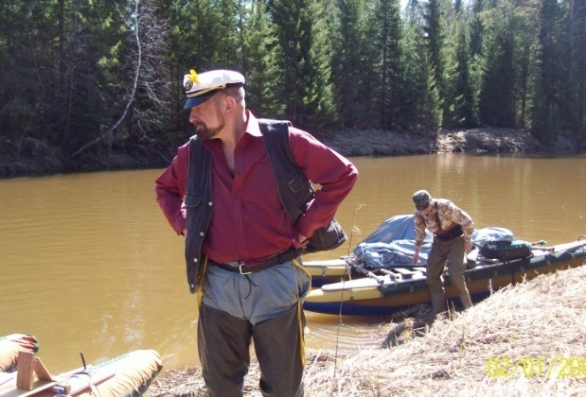
Физика 9
Тема №1
основные
понятия
кинематики
Физика от физика, стр

Slide 23
О.З.
найти x,y,z в t (с)
кн. Игорь…
на Марс…
N
КИНЕМАТИКА - часть … описывающая… КАК ?
… быстро движется? … быстро разгоняется?
F_{тр}
F_{м}
… почему ?(динамика)
mg
мех. движение - это Δ …, относительно…
поступательное = … все … одинаково…
лыжня… чемодан…
М.Т.= … размеры… ☼ , яблоко…
тело отсчета ( нет села…)
С.О.
2. система координат ( -2; 6 )
3. часы

Slide 24
Траектория = линия…
Лыжня… молния…трек
К
Путь = длина…
метрах…(5км)
S
Перемещение = вектор…,н….к
v, a, F
Н
V, S, t. - скаляр

Slide 25
F_{м}
S1
S2
F_{тр}
РАВНОдействующая
R
S1 +S2 = S0
F_{м} + F_{тр} = R
50Н- 30Н=20Н
S0
2км +3км =5км
v_{кат} + v _{теч} = vотн. берега
v_{кат}
V²_{кат}+v²_{теч} = v²отн. берега
v_{теч}
vотн. берега
3² + 4² = 5²
Сложение векторов (правило треугольника!!!)
На голову первого второй….
Начало первого… с концом последнего!!!

Slide 26
y ( м)
О.З.
S
y_{к} =
x_{к} =
y_{н} + S_{y}
y_{к}=6
S_{y}=y_{к} –y_{н}=
x_{н}+ S_{x}
S_{y} >0
4м
y_{н}=2
S_{x}<0
S
S_{y}
x (м)
x_{к} =1
x_{н}=4
S_{x}
S_{x}= x_{к}-x_{н}=
-3м
т. Пифагора
S_{x}² + S_{y}² = S²
3² + 4² = 5²
Проекции вектора на оси

Slide 27
Человек от колодца прошел 8км на север за час, а затем 12 км на восток за 4часа. Найти всё. (среднюю скорость движения и среднюю скорость перемещения. Его координаты и проекции вектора на оси. Координаты колодца относительно дерева (2; 3) км.
S1 +S2 = S0
скорость перемещения
y ( км)
12²+ 8² = 14,4²
14,4 км
2,88 км
12км
=
y_{к}=11
5 час
час
8км
S
скорость движения
14,4
= v
t
20 км
y_{н}=3
=
4 км
5 час
час
x (км)
x_{н}=2
x_{к}=14

Slide 28
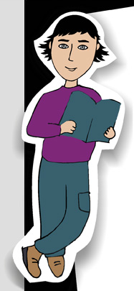
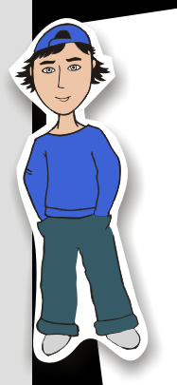
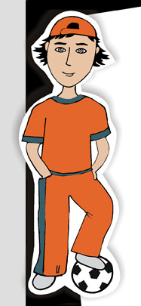
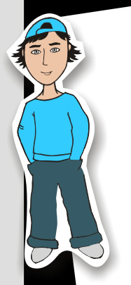
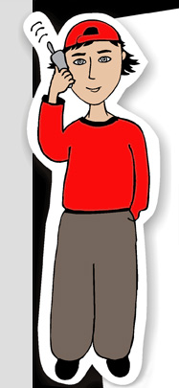
Домашнее задание.
Тема №1
§§ 1-5
ПРЗ №

Slide 29
Уроки физики Вторушина С.В. 9 класс (кинематика)
Урок - 3 ( к ) /3у1н/ раздел (I)
ТЕМА: /зт1/ Траектория, путь и перемещение.
ЦЕЛИ: 1. Закрепить знания по теме 1.
2. Развивать навыки физического рассказа.
3.Развивать визуальные навыки.
ДЕМОНСТРАЦИИ:
ХОД УРОКА:
д.з. №2 (бр.2) Консультация по теме 1. Закрепление знаний по теме: аудиализация Кинематика и ее основные понятия. Траектория. Действия над векторами. визуализация. 4. Применение знаний в измененных условиях по вопросам ( бригадно, парно или индивидуально) 1. Какие части вагона покоятся и какие двигаются относительно дороги, вагона? 2. Почему стратонавты не могут определить двигается ли их стратостат? 3. Какова траектория движения точек винта самолета относительно летчика? Относительно земли? 4. Правильно ли говорят, что солнце восходит и заходит? 5. Двигаются ли кеды бегуна? 6. Может ли спортсмен на водных лыжах двигаться быстрее катера? 7. Когда мы двигаемся быстрее днем или ночью? (30км/с, 500м/с) 8. Два удава глотают друг друга с хвоста. Чем это кончится? 9. Столкнутся ли шары? V₁ v₂ 5. Применение знаний при решении задач. Упр.1 (1,2,3) стр.15. | 2м 3м 10м 10м 10м 10м | 5. упр1(1,2,3) стр. 15 x₀= -2м, x=2м,y₀=4м,y=1м S_{x}-? S_{y}-? S-? x₀=-3м, y₀=1м, S_{x}=5,2м, S_{y}=-3м x-? y-? 3. S_{ю} =5км, S_{с}=12км, S_{o}-? Человек прошел 5км на север за час, а затем 12 км на восток за 4часа. Найти всё. (среднюю скорость движения и среднюю скорость перемещения. Его координаты и проекции вектора на оси. Координаты колодца относительно дерева 2 3 км.
Д.З. гр.2 ( | 50м

Slide 30
1-1.В каком случае средняя скорость больше, если начальная и конечная одинаковы?
Самый быстрый!!!
Самый медленный!
1-1

Slide 31
в
v_{верх}=10м/с
ось
v_{оси}=5м/с
н
Стоит!!!
v_{н}=0
обратно
2-1. Какие части вагона покоятся и какие двигаются относительно дороги, вагона?

Slide 32
2. Почему стратонавты не могут определить двигается ли их стратостат?
3. Какова траектория движения точек винта самолета относительно летчика? Относительно земли?
4. Правильно ли говорят, что солнце восходит и заходит?
5. Двигаются ли кеды бегуна?
8. Два удава глотают друг друга с хвоста. Чем это кончится?
5. Применение знаний при решении задач. Упр.1 (1,2,3) стр.15.

Slide 33
5. Может ли спортсмен на водных лыжах двигаться быстрее катера?
v_{кат}
v_{чел. отн. катера}
vотн. берега
v²_{челт}+v²_{кат} = v²отн. берега
3² + 4² = 5²

Slide 34
6. Когда мы двигаемся быстрее днем или ночью?

Slide 35
7. Столкнутся ли шары?
С.О. свяжем с первым
v₁
X
v₂
v₂₁
-v₁
С.О. свяжем со вторым
Пройдут на расстоянии X
Пройдут на расстоянии X
10 Применение знаний при решении задач.
Упр.1 (1,2,3) стр.15.
X

Slide 36
1. Какие части вагона покоятся и какие двигаются относительно дороги, вагона?
2. Почему стратонавты не могут определить двигается ли их стратостат?
3. Какова траектория движения точек винта самолета относительно летчика? Относительно земли?
4. Правильно ли говорят, что солнце восходит и заходит?
5. Двигаются ли кеды бегуна?
5. Может ли спортсмен на водных лыжах
двигаться быстрее катера?
6. Когда мы двигаемся быстрее днем или ночью?
7. Столкнутся ли шары?
V₁
v₂
8. Два удава глотают друг друга с хвоста. Чем это кончится?
5. Применение знаний при решении задач. Упр.1 (1,2,3) стр.15.

Slide 37
Домашнее задание.
ПРЗ 1-7
Гр№2,
бр.№2

